Slide 1
Zwischenpräsentation Team 6
Forschungsmethodisches Seminar
Philippe Huber, Rene Jokiel

Slide 2
Agenda
Zwischenpräsentation
1.
Problem
2.
Stand der Wissenschaft
3.
Forschungsfrage
4.
Artefakt
5.
Experimente
6.
Nächste Schritte

Slide 3
1. Problem

Slide 4
Menschengemachte Datensätze enthalten oft Verzerrungen, die sich negativ auf die Fairness von KI auswirken
Problematik
Datensätze sind direkt oder indirekt durch Menschen erschaffen
Menschliche Vorurteile werden auf den Datensatz übertragen
Machine Learning Algorithmen lernen Verzerrungen mit
Ungleiche Behandlung von verschiedenen Menschengruppen

Slide 5
2. Stand der Wissenschaft

Slide 6
Wir haben 206 Suchergebnisse auf 10 für uns Relevante Quellen reduziert
Suchanfrage
( TITLE-ABS-KEY ( ai AND fair AND adjust AND data ) OR TITLE-ABS-KEY ( ai AND fairness AND adjust AND data ) OR TITLE-ABS-KEY ( ai AND reduce AND bias AND adjust AND data ) OR TITLE-ABS-KEY ( ai AND ensure AND fairness AND adjust AND data ) OR TITLE-ABS-KEY ( ai AND reduce AND bias AND data ) OR TITLE-ABS-KEY ( ai AND prejudice AND adjust AND data ) OR TITLE-ABS-KEY ( ai AND prejudice AND reduce AND data ) ) OR ( TITLE-ABS-KEY ( fairness ) AND TITLE-ABS-KEY ( ai ) AND TITLE-ABS-KEY ( data ) OR TITLE-ABS-KEY ( "ensure fairness" ) AND TITLE-ABS-KEY ( ai ) AND TITLE-ABS-KEY ( data ) OR TITLE-ABS-KEY ( ai ) AND TITLE-ABS-KEY ( fair ) AND TITLE-ABS-KEY ( data ) AND TITLE-ABS-KEY ( manipulation ) ) OR TITLE-ABS-KEY ( “fair ai" )
 | Scopus | IEEE | ∑
Zurückgelieferte Ergebnisse | 131 | 75 | 206
Duplikats-Eliminierung | -0 | -2 | 204
Titel-Eliminierung | -115 | -66 | 23
Abstract-Eliminierung | -3 | -5 | 15
Verfügbarkeits-Eliminierung | -4 | -0 | 11
Fulltext-Eliminierung | -3 | -1 | 7
Forward & Backward Search | +1 | +2 | 10

Slide 7
Wir haben 206 Suchergebnisse auf 10 für uns Relevante Quellen reduziert
Suchanfrage
( TITLE-ABS-KEY ( ai AND fair AND adjust AND data ) OR TITLE-ABS-KEY ( ai AND fairness AND adjust AND data ) OR TITLE-ABS-KEY ( ai AND reduce AND bias AND adjust AND data ) OR TITLE-ABS-KEY ( ai AND ensure AND fairness AND adjust AND data ) OR TITLE-ABS-KEY ( ai AND reduce AND bias AND data ) OR TITLE-ABS-KEY ( ai AND prejudice AND adjust AND data ) OR TITLE-ABS-KEY ( ai AND prejudice AND reduce AND data ) ) OR ( TITLE-ABS-KEY ( fairness ) AND TITLE-ABS-KEY ( ai ) AND TITLE-ABS-KEY ( data ) OR TITLE-ABS-KEY ( "ensure fairness" ) AND TITLE-ABS-KEY ( ai ) AND TITLE-ABS-KEY ( data ) OR TITLE-ABS-KEY ( ai ) AND TITLE-ABS-KEY ( fair ) AND TITLE-ABS-KEY ( data ) AND TITLE-ABS-KEY ( manipulation ) ) OR TITLE-ABS-KEY ( “fair ai" )
 | Scopus | IEEE | ∑
Zurückgelieferte Ergebnisse | 131 | 75 | 206
Duplikats-Eliminierung | -0 | -2 | 204
Titel-Eliminierung | -115 | -66 | 23
Abstract-Eliminierung | -3 | -5 | 15
Verfügbarkeits-Eliminierung | -4 | -0 | 11
Fulltext-Eliminierung | -3 | -1 | 7
Forward & Backward Search | +1 | +2 | 10

Slide 8
Es gibt viele Ansätze, um Unfairness zu entdecken und Fairness zu schaffen
Methoden für Fair AI
Fairness schaffen
Anpassung von Aufmerksamkeit auf kritische Attribute in KI-Modellen (Ninareh et al, 2021)
Heuristiken für spezifische Fälle (Roselli et al, 2019)
„Data Wrangling“ (Mazilu, et al, 2020)
Mathematische Methoden (Kamiran, et al, 2012)
Unfairness entdecken
Transparenz und XAI (Robert et al, 2020)
Statistische Analysen (Dwork et al, 2012)
Mathematische Methoden (Kamiran, et al, 2012)

Slide 9
3. Forschungsfrage

Slide 10
Wir wollen versuchen, absichtlich oder unabsichtlich verzerrte Datensätze zu erkennen
Konzepte & Forschungsfrage
Datensatzart
Tabellarisch
NLP
Chatbot
Nicht konkret
Methoden
Berechnungen
(Pseudo-)Code
Ansätze
Forschungsfrage
„Ermittlung von Verzerrungen (Bias) und Quellen potenzieller Diskriminierung in tabellarischen Datensätzen“
Biasumgang
Eliminierung
Minderung
Bestimmung
Findung

Slide 11
4. Artefakt

Slide 12
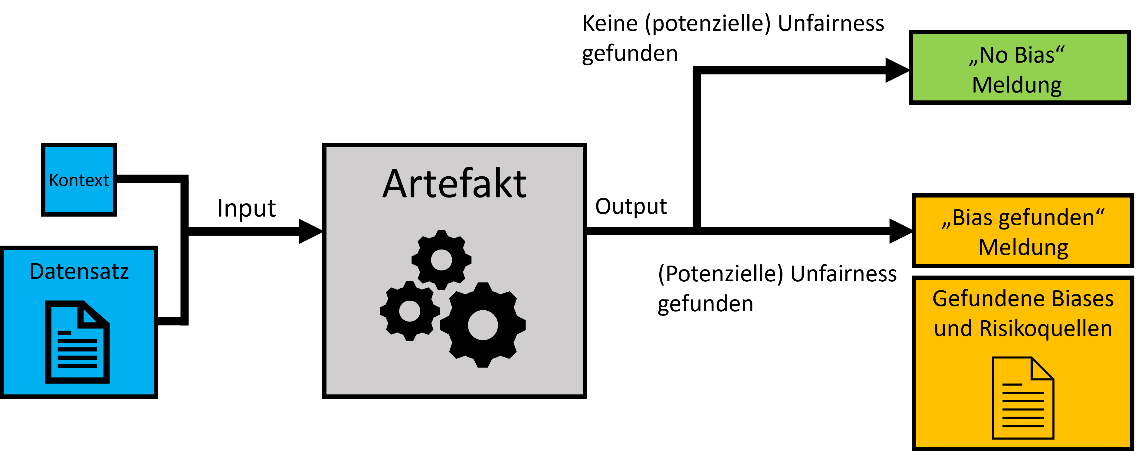
Wir entwickeln für unsere Forschungsfrage ein Artefakt
Forschungsmethode

Slide 13
Es müssen Metainformationen über die Daten übergeben werden
Input Seite
Kontext
- Art des Datensatzes (z.B. Kreditvergabe)
- Kritische Spalten
- Irrelevante Spalten
Datensatz
- Tabellarischer Datensatz
- Idealerweise im CSV-Format

Slide 14
Es gibt zwei mögliche Outputs
Output Seite
„No Bias“ Meldung
Kommt, wenn keine Verzerrungen gefunden wurden
„Bias gefunden“ Meldung
Kommt, wenn Verzerrungen gefunden wurden
Gefundene Biases und Risikoquellen
- Datei
- Beschreibung aller gefundenen Biases
- Bewertung / Gewichtung der gefundenen Biases

Slide 15
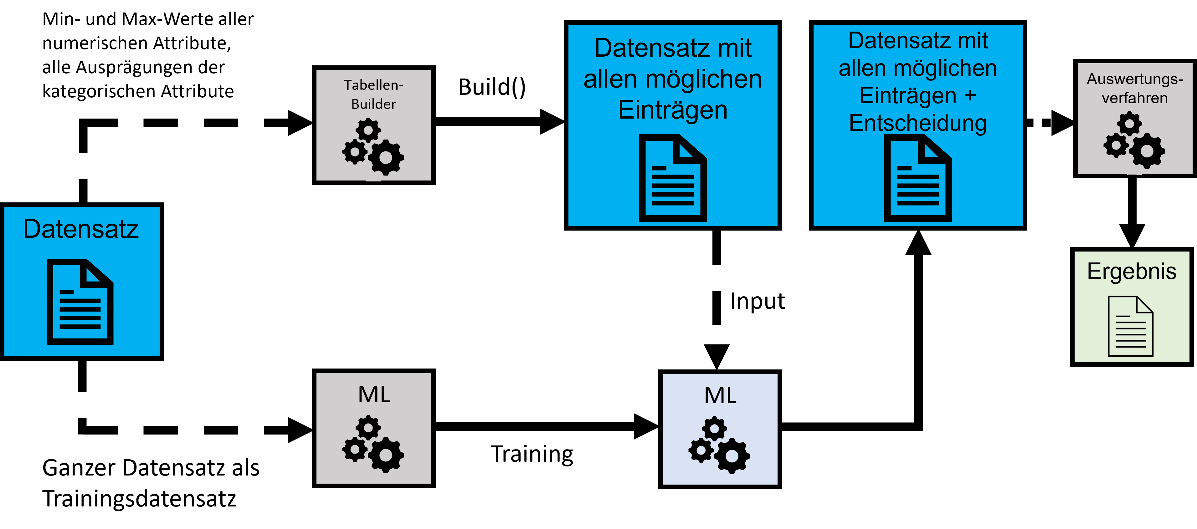
Der gesamte Datensatz wird als Trainingsdatensatz verwendet
Ansatz für das Artefakt

Slide 16
Biases können direkt abgelesen werden
Beispiel
Name | Alter | Geschlecht | Arbeitsstunden | Abteilung
Karl | 25 | m | 50 | F&E
Karl | 27 | m | 72 | F&E
Karla | 26 | w | 65 | F&E
… | … | … | … | …
Karla | 32 | w | 80 | F&E
Karl | 59 | m | 90 | F&E
Karl | 34 | m | 105 | F&E
Geschlecht | Arbeitsstunden
m | 50
m | 51
… | …
m | 100
w | 50
… | …
w | 100
Geschlecht | Arbeitsstunden | Befördern?
m | 50 | false
m | 64 | false
m | 65 | true
w | 50 | false
w | 64 | false
w | … | false
w | 80 | true
Zu testende Datensatz
Datensatz mit allen möglichen Einträgen
Datensatz mit allen möglichen Einträgen + Entscheidungsspalte

Slide 17
5. Experimente

Slide 18
Insgesamt werden 3 verschiedene Experimentarten durchgeführt
Experimentarten
1. Datensatz mit bekannten Biases
Der Datensatz wird dem Artefakt mit dem benötigten Kontext übergeben, das Ergebnis des Artefakts wird mit dem Metawissen über den Datensatz verglichen.
Bsp. Wenn ein Datensatz Frauen bei Beförderungen benachteiligen sollte, wir überprüft, ob das Artefakt das auch herausfinden kann
2. Datensatz mit bekannten Biases und bereinigte Version des Datensatzes
Gleiches Prozedere wie bei der ersten Art, aber darauffolgend wird dem Artefakt noch eine bereinigte Version von dem Datensatz übergeben. Die beiden Ergebnisse werden danach verglichen.
Bsp. Wenn ein Datensatz Frauen benachteiligt, der bereinigte Datensatz benachteiligt Frauen nicht mehr. Das Artefakt sollte bei beiden Datensätzen nicht das selbe Ergebnis liefern
3. Datensatz ohne bekannten Bias
Gleicher Ablauf wie bei der ersten Art, nur sind keine Metainformationen vorhanden. Die Ergebnisse werden dann erfasst.

Slide 19
Insgesamt werden 3 verschiedene Experimentarten durchgeführt
Experimentarten
1. Datensatz mit bekannten Biases
Der Datensatz wird dem Artefakt mit dem benötigten Kontext übergeben, das Ergebnis des Artefakts wird mit dem Metawissen über den Datensatz verglichen. Bsp. Wenn ein Datensatz Frauen bei Beförderungen benachteiligen sollte, wir überprüft, ob das Artefakt das auch herausfinden kann
2. Datensatz mit bekannten Biases und bereinigte Version des Datensatzes
Gleiches Prozedere wie bei der ersten Art, aber darauffolgend wird dem Artefakt noch eine bereinigte Version von dem Datensatz übergeben. Die beiden Ergebnisse werden danach verglichen. Bsp. Wenn ein Datensatz Frauen benachteiligt, der bereinigte Datensatz benachteiligt Frauen nicht mehr. Das Artefakt sollte bei beiden Datensätzen nicht das selbe Ergebnis liefern
3. Datensatz ohne bekannten Bias
Gleicher Ablauf wie bei der ersten Art, nur sind keine Metainformationen vorhanden. Die Ergebnisse werden dann erfasst.

Slide 20
6. Nächste Schritte

Slide 21
Die Entwicklung des Artefaktes ist der unmittelbare nächste Schritt
Nächsten Schritte
Entwicklung des Artefaktes
Experiment 1
Experiment 2
Experiment 3
Auswertung der Experimente

Slide 22
Die Entwicklung des Artefaktes ist der unmittelbare nächste Schritt
Nächsten Schritte
Entwicklung des Artefaktes
Experiment 1
Experiment 2
Experiment 3
Auswertung der Experimente
Python
COMPAS Dataset, German Credit Dataset (aif360)
?
Datasets aus Exp. 1 auf andere Biases, tbd.

Slide 23
Vielen Dank für eure
Aufmerksamkeit

